Slide 2
Pujian Kepada Allah S.W.T.
الْحَمْدُ ِللهِ
Segala puji-pujian hanya bagi Allah S.W.T.

Slide 3
Syahadah
وَأَشْهَدُ أَنْ لآ إِلَهَ إِلاَّ اللهُ،
وَأَشْهَدُ أَنَّ سَيِّدَنَا مُحَمَّدًا رَسُوْلُ اللهُ
Dan kami bersaksi bahawa sesungguhnya tiada tuhan melainkan Allah, KeesaanNya tiada sekutu bagiNya dan juga kami bersaksi bahawa nabi Muhammad S.A.W adalah Rasul Allah.

Slide 4
Selawat Ke Atas
Nabi Muhammad S.A.W
اللَّهُمَّ صَلِّ وَسَلِّمْ عَلَى سَيِّدَنَا مُحَمَّد
وَعَلَى آلِهِ وَصَحْبِهِ
Ya Allah, Cucurilah rahmat dan sejahtera ke atas hambaMu dan rasulMu Nabi Muhammad S.A.W dan ke atas keluarganya dan para sahabatnya .

Slide 5
Pesanan Takwa
اِتَّقُوا اللهَ حَقَّ تُقَاتِهِ وَلاَ تَمُوتُنَّ إِلاَّ وَأَنْتُم مُسْلِمُون
Wahai hamba-hamba Allah, Bertakwalah kepada Allah Taala, dan janganlah kamu mati melainkan dalam keadaan islam

Slide 7
Pengertian Hijrah
Perubahan daripada keburukan kepada kebaikan
فَأَيُّ الإِْيمَانِ أفضلُ؟ قَالَ: اَلْهِجْرَةُ.
قَالَ: فَمَا الْهِجْرَةُ؟ قَال: أَنْ تَهجُرَ السُّوءَ.
Apakah ciri keimanan yang paling afdhal? Kata Baginda: Hijrah. Sahabat itu bertanya lagi: Apakah erti Hijrah?
Jawab Baginda ﷺ: Hijrah itu kamu meninggalkan perkara keji.

Slide 8
Perpaduan Adalah Rukun Kejayaan Hijrah dan Pembentukan Negara Madinah
Langkah-langkah yang diambil oleh Rasulullah s.a.w.
Mempersaudarakan antara Muhajirin (iaitu kaum Muslimin yang datang dari Mekah) dan Ansar (iaitu kaum muslimin penduduk asal Madinah).
Memadamkan api peperangan dan perbalahan yang telah lama wujud antara penduduk asal Madinah iaitu kaum Aus dan Khazraj.
Setiap perkara yang dilihat membawa kepada perpecahan akan segera ditangani oleh Baginda ﷺ

Slide 9
Ibn Kathir meriwayatkan dalam
tafsir beliau
Seorang Yahudi melihat sekumpulan kaum Aus dan Khazraj sedang berhimpun dalam keadaan aman dan mahabbah (penuh kasih sayang).
Maka datang sifat dengki dalam hati Yahudi tersebut, lalu dihantar seorang pemuda untuk duduk bersama mereka dan bercerita tentang peperangan Bu’ath yang pernah berlaku antara Aus dan Khazraj.
Ini membangkitkan assabiyyah antara kaum Aus dan Khazraj sehingga berlakunya perbalahan dan hampir mencetuskan peperangan.
Baginda Rasulullah s.a.w dapat meredakan pertikaian di antara kedua-dua pihak.

Slide 10
Firman Allah Taala Dalam
Surah Ali Imran, Ayat : 103
وَاعْتَصِمُواْ بِحَبْلِ اللهِ جَمِيعًا وَلاَ تَفَرَّقُواْ وَاذْكُرُواْ نِعْمَةَ اللهِ عَلَيْكُمْ إِذْ كُنتُمْ أَعْدَاء فَأَلَّفَ بَيْنَ قُلُوبِكُمْ فَأَصْبَحْتُم بِنِعْمَتِهِ إِخْوَانًا وَكُنتُمْ عَلَىَ شَفَا حُفْرَةٍ مِّنَ النَّارِ فَأَنقَذَكُم مِّنْهَا كَذَلِكَ يُبَيِّنُ اللهُ لَكُمْ آيَاتِهِ لَعَلَّكُمْ تَهْتَدُونَ
“Dan berpegang teguhlah kamu sekalian kepada tali Allah (agama Islam), dan janganlah kamu bercerai-berai; dan kenanglah nikmat Allah kepada kamu ketika kamu bermusuh-musuhan (semasa jahiliyah dahulu), lalu Allah menyatukan di antara hati kamu (sehingga kamu bersatu-padu dengan nikmat Islam), maka menjadilah kamu dengan nikmat Allah itu orang Islam yang bersaudara. Dan kamu dahulu telah berada di tepi jurang neraka (disebabkan kekufuran kamu semasa jahiliyah), lalu Allah selamatkan kamu dari neraka itu (disebabkan nikmat Islam juga). Demikianlah Allah menjelaskan kepada kamu ayat-ayat keterangan-Nya, supaya kamu mendapat petunjuk hidayah-Nya”.

Slide 11
Mengeratkan hubungan persaudaraan
Pertama
Memberi salam, membantu orang yang memerlukan termasuk memberi makan dan mengeratkan silaturrahim.
يَا أَيُّهَا النَّاسَ، أَفْشُوْا السَّلاَمَ، وَأَطْعِمُوْا الطَّعَامَ، وَصِلُوْا اْلأَرْحَامَ، وَصَلُّوْا بِاللَّيْلِ وَالنَّاسُ نِيَامٌ، تَدْخُلُوْا الْجَنَّةَ بِسَلاَمٍ. (رواه أحمد و الترمذي والحاكم)
Wahai manusia, sebarkanlah salam, berilah makan (kepada faqir miskin), sambungkan silaturrahim, dan solatlah pada malam hari ketika manusia sedang tidur, pasti kamu akan memasuki syurga dengan sejahtera.

Slide 12
Mengeratkan hubungan persaudaraan
Kedua
Menjaga hubungan baik dengan jiran tetangga.
وَمَنْ كَانَ يُؤْمِنُ بِاللهِ وَالْيَوْمِ الآخِرِ فَلْيُكْرِمْ جَارَهُ.
Barangsiapa beriman kepada Allah dan hari akhirat, maka dia hendaklah menghormati jirannya. (hadis riwayat Bukhari dan Muslim)

Slide 13
Mengeratkan hubungan persaudaraan
Ketiga
Mengetepikan perbezaan pendapat yang tidak mendatangkan faedah kepada umat Islam.
Keempat
Menjauhi amalan tuduh menuduh, menyebar fitnah dan berburuk sangka sesama Islam.
Kelima
Menghindari diri daripada terlibat dengan aktiviti yang boleh menggugat keamanan negara seperti berkomplot dengan musuh Islam.

Slide 14
Firman Allah Taala Dalam
Surah Al Hujurat, Ayat : 10
إِنَّمَا الْمُؤْمِنُونَ إِخْوَةٌ فَأَصْلِحُوا بَيْنَ أَخَوَيْكُمْ
وَاتَّقُوا اللهَ لَعَلَّكُمْ تُرْحَمُونَ
Sebenarnya orang-orang yang beriman itu adalah bersaudara, maka damaikanlah di antara dua saudara kamu (yang bertelingkah) itu; dan bertaqwalah kepada Allah supaya kamu beroleh rahmat.

Slide 15
PENUTUP
بَارَكَ اللهُ ِلىْ وَلَكُمْ بِالْقُرْءَانِ الْعَظِيْمِ، وَنَفَعَنِى وَإِيَّاكُمْ بِمَا فِيْهِ مِنَ الأَيَاتِ وَالذِّكْرِ الْحَكِيْمِ، وَتَقَبَّلَ مِنِّي وَمِنْكُمْ تِلاوَتَهُ إِنَّهُ هُوَ السَّمِيعُ الْعَلِيْمُ. أَقُوْلُ قَوْلِيْ هَذَا وَأَسْتَغْفِرُ اللهَ الْعَظِيْمَ لِيْ وَلَكُمْ، وَلِسَائِرِ الْمُسْلِمِيْنَ وَالْمُسْلِمَاتِ، وَالْمُؤْمِنِيْنَ وَالْمُؤْمِنَاتِ فَاسْتَغْفِرُوْهُ، فَيَا فَوْزَ الْمُسْتَغْفِرِيْنَ، وَياَ نَجَاةَ التَّائِبِينَ.

Slide 16
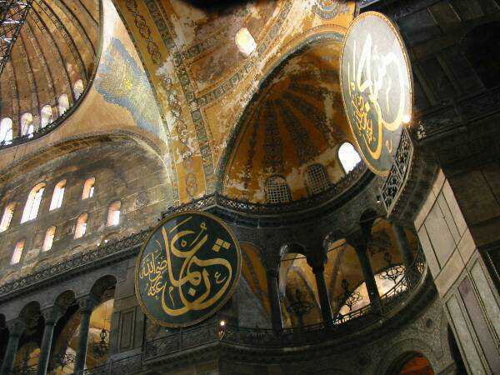
Doa Antara Dua Khutbah
Aamiin Ya Rabbal Aalamin..
Tuhan Yang Memperkenankan Doa Orang-orang Yang Taat, Berilah Taufik Kepada Kami Di Dalam Mentaatimu, Ampunilah Kepada Mereka Yang Memohon Keampunan.
Aamiin

Slide 18
Pujian Kepada Allah S.W.T.
الْحَمْدُ لِلَّهِ
Segala puji-pujian hanya bagi Allah S.W.T.

Slide 19
Syahadah
وَأَشْهَدُ أَن لآ إِلَهَ إِلاَّ اللهُ وَحْدَهُ لاَ شَرِيْكَ لَهُ، وَأَشْهَدُ أَنَّ مُحَمَّدًا عَبْدُهُ وَرَسُوْلُهُ.
Dan aku bersaksi bahawa sesungguhnya tiada tuhan melainkan Allah, KeesaanNya tiada sekutu bagiNya dan juga aku bersaksi bahawa nabi Muhammad S.A.W hambaNya dan rasulNya.

Slide 20
Selawat Ke Atas
Nabi Muhammad S.A.W
اللَّهُمَّ صَلِّ وَسَلِّمْ عَلَى عَبْدِكَ وَرَسُوْلِكَ مُحَمَّدٍ وَعَلَى آلِهِ وَصَحْبِهِ
Ya Allah, Cucurilah rahmat dan sejahtera ke atas hambaMu dan rasulMu Nabi Muhammad S.A.W dan ke atas keluarganya dan para sahabatnya .

Slide 21
Seruan Takwa
اِتَّقُوا اللهَ وَقُولُوا قَوْلاً سَدِيدًا
Bertakwalah kepada Allah, dan berkatalah pada perkara yang benar

Slide 22
Seruan memperbanyakkan
amalan sunat
Allah menyediakan ganjaran dan kelebihan pada bulan-bulan dan hari-hari istimewa dalam Islam
Kita dianjur untuk untuk memperbanyakkan amalan-amalan sunat

Slide 23
Sabda Nabi S.A.W
سُئِلَ عَنْ صَوْمِ يَوْمِ عَاشُورَاءَ فَقَالَ يُكَفِّرُ السَّنَةَ الْمَاضِيَةَ
Rasulullah SAW ditanya tentang puasa hari Asyura’ (10 Muharram). Maka jawab Baginda: Puasa Asyura’ menghapuskan dosa tahun lalu.
(Hadis Riwayat Muslim)

Slide 24
Berazam untuk berpuasa sunat
di bulan Muharam
Sabda Rasulullah s.a.w. yang bermaksud:
“Sebaik-baik puasa selepas Fardhu Ramadhan ialan puasa pada bulan Allah iaitu Muharram. (Hadis Riwayat Muslim)

Slide 25
Seruan
Mengenang jasa rasul kesayangan, nabi Muhammad SAW yang berjuang membawa ajaran Islam. Selawat dan salam kepada Rasulullah s.a.w.
(Surah Al-Ahzab : Ayat 56)
“Sesungguhnya Allah Taala Dan Para MalaikatNya Sentiasa Berselawat Ke Atas Nabi (Muhammad).
Wahai Orang-orang Beriman! Berselawatlah Kamu
Ke Atasnya Serta Ucapkanlah Salam Sejahtera Dengan Penghormatan Ke Atasnya Dengan Sepenuhnya”.

Slide 26
Selawat

Slide 27
اللَّهُمَّ اغْفِرْ لِلْمُؤْمِنِيْنَ وَالْمُؤْمِنَاتِ، وَالمُسْلِمِيْنَ وَالْمُسْلِمَاتِ الأَحْيَاءِ مِنْهُمْ وَالأَمْوَات.
إِنَّكَ سَمِيْعٌ قَرِيْبٌ مُجِيْبُ الدَّعَوَات.
Ya Allah, Ampunkanlah Dosa Golongan Mu’minin Dan Mu’minaat, Muslimin Dan Muslimat, samada yang masih hidup atau yang telah mati. Sesungguhnya Engkau Maha Mendengar dan Maha Memakbulkan segala permintaan.

Slide 28
اللَّهُمَّ أَلِّفْ بَيْنَ قُلُوْبِنَا، وَأَصْلِحْ ذَاتَ بَيْنِنَا، وَاجْعَلْنَا مِنَ الرَّاشِدِيْن. اللَّهُمَّ أَحْسِنْ عَاقِبَتَنَا فِى الأُمُوْرِ كُلِّهَا، وَأَجِرْنَا مِنْ خِزْيِ الدُّنْيَا وَعَذَابِ الأَخِرَة، يَا رَبَّ الْعَالَمِيْن.
Ya Allah, lembutkanlah hati-hati kami.. perbaikilah hubungan antara kami. Dan jadilah kami golongan yang mendapat bimbingan daripadaMu.
Ya Allah.. Perelokkan kesudahan kami dalam segala hal semuanya, dan lindungilah kami daripada kehinaan di dunia dan di akhirat.
Wahai Tuhan sekalian alam..

Slide 31
رَبَّنَا ظَلَمْنَا أَنْفُسَنَا وَإِنْ لَمْ تَغْفِرْ لَنَا وَتَرْحَمْنَا لَنَكُوْنَنَّ مِنَ الْخَاسِرِيْنَ.
لآ إِلَهَ إِلاَّ أَنْتَ سُبْحَانَكَ إِنَّا كُنَّا مِنْ الظَّالِمِيْنَ. رَبَّنَا آتِنَا فِي الدُّنْيَا حَسَنَةً وَفِي الآخِرَةِ حَسَنَةً وَقِنَا عَذَابَ النَّارِ. وَصَلَّى اللهُ عَلىَ سَيِّدِنَا مُحَمَّدٍ وَعَلىَ آلِهِ وَصَحْبِهِ وَسَلَّمْ. وَالْحَمْدُ للهِ رَبِّ الْعَالَمِيْنَ.
Ya Allah …
Kami Telah Menzalimi Diri Kami Sendiri
Dan Sekiranya Engkau Tidak Mengampunkan Kami Dan Merahmati Kami Nescaya Kami Akan Menjadi Orang Yang Rugi.
Tiada Tuhan Melainkan Engkau Maha Suci Engkau Sesungguhnya Kami Di Kalangan Orang-orang
Yang Menzalimi Diri.
Ya Allah…
Kurniakanlah Kepada Kami Kebaikan Di Dunia Dan Kebaikan Di Akhirat Serta Hindarilah Kami Dari Seksaan Neraka.

Slide 32
Wahai Hamba-hamba Allah….
Sesungguhnya ALLAH menyuruh berlaku adil, dan berbuat kebaikan, serta memberi bantuan kepada kaum kerabat dan melarang daripada melakukan perbuatan-perbuatan keji dan mungkar serta kezaliman. Ia mengajar kamu (dengan suruhan dan larangannya ini) supaya kamu mengambil peringatan mematuhinya.

Slide 33
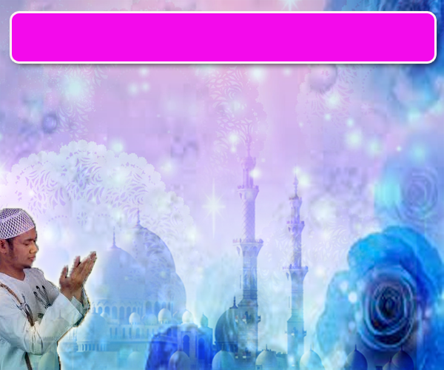
Maka Ingatlah Allah Yang Maha Agung
Nescaya Dia Akan Mengingatimu
Dan Bersyukurlah Di Atas Nikmat-nikmatNya Nescaya Dia Akan Menambahkan Lagi Nikmat Itu Kepadamu, dan Pohonlah
Dari Kelebihannya, Nescaya Akan Diberikannya Kepadamu. Dan Sesungguhnya Mengingati Allah Itu Lebih Besar (Faedah Dan Kesannya) Dan (Ingatlah) Allah Mengetahui Apa Yang Kamu Kerjakan.

Slide 34
